Slide 1

心のサポート授業
キャンプのワーク
Notes:
みなさんはクラスの中で、「助けられてるなあ」と感じたことはありますか？では「自分は誰かの役に立ってる」とか「助けている」と感じたことはありますか？

Slide 2

授業のテーマ
ひとりひとりが
「自分にも役割があること」に気づき、
「誰かの役に立てる」と感じられること
自分のことを他の人に知ってもらうこと
テーマ達成のため、この授業では、
のワークを行います。
キャンプ
Notes:
この授業では、一人ひとりが＜クリック＞自分にも役割があることに気づき、誰かの役に立てると感じられることと＜クリック＞自分のことを他の人に知ってもらうことをテーマにします。
このテーマを達成するため、みなさんで＜クリック＞キャンプのワークを行います。

Slide 3
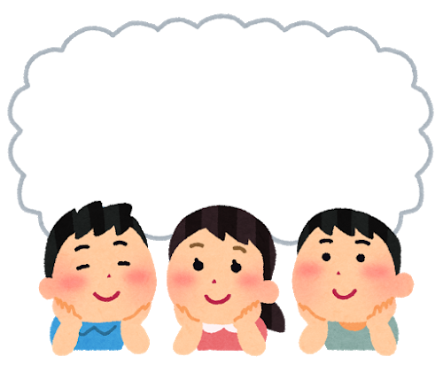
思い浮かべてみましょう
あなたは一泊二日で、班のメンバーとキャンプに行くことになりました。キャンプでの生活で、あなたはどんなことができそうですか？
Notes:
突然ですが、こんなことを思い浮かべて見ましょう。
あなたは一泊二日で、班のメンバーとキャンプに行くことになりました。キャンプでの生活で、あなたはどんなことができそうですか？
イメージしてみましょう。

Slide 4
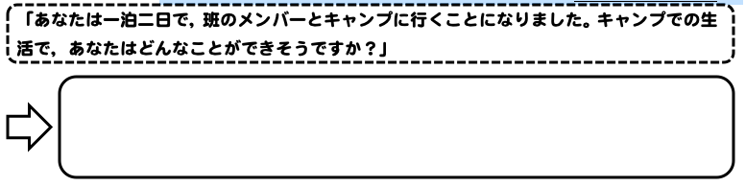
あなたはどんなことができそうか
書きましょう
Notes:
イメージができたら，＜クリック＞枠の中に書きましょう。

Slide 5
思い浮かべてみましょう
あなたは一泊二日で，班のメンバーとキャンプに行くことになりました。キャンプでの生活で，班のメンバーはそれぞれどんなことをしてくれそうですか？
Notes:
次に、キャンプでの生活で、班のメンバーはそれぞれどんなことをしてくれそうですか？イメージしてみましょう。

Slide 6

班のメンバーがしてくれそうなことを
ふせんに書こう
＜やり方＞
①ふせんに班のメンバー
の名前を書く
②班のメンバーがしてくれ
そうなことを書く
③自分の名前を書く
※書いたふせんはあとでメンバーそれぞれに渡してもらいます。
たろうくんへ（①）
ごはんをおいしくたべてくれる（②）
はなこ（③）
Notes:
やり方を説明します。
＜クリック＞
①ふせんに班のメンバーの名前を書きます。
②班のメンバーがしてくれそうなことを書きます。
③自分の名前を書きます。
書いたふせんはあとでメンバーそれぞれに渡してもらいます。

Slide 7
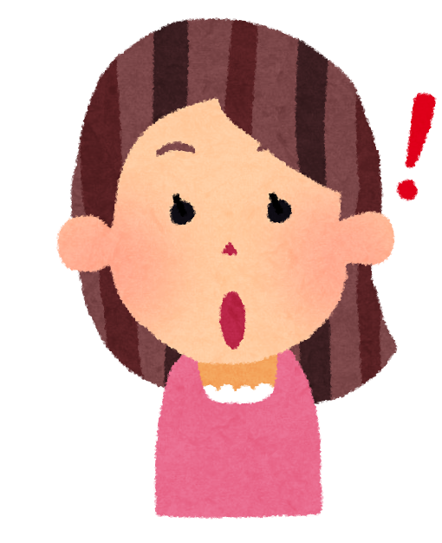


ふせんに書く際
けなす
否定
からかう
Notes:
＜クリック＞
書いてもらった相手が、嬉しくなったり、自分の役割について新たな発見ができたりするよう、相手のことを想像しながら書いてください。
＜クリック＞
決して，相手を茶化したり，相手が傷つくような内容を書いたりしてはいけません。

Slide 8

ふせんに書く例
カレーを作ってくれる
テントを張ってくれる
盛り上げてくれる
仕切ってくれる
いるだけでホッとさせてくれる
やったことをほめてくれる
※自分にできそうなことと、メンバーがしてくそうなことが重なっていてもOK。
Notes:
ふせんに書く例です。
カレーを作ってくれる、テントを張ってくれる、盛り上げてくれる、仕切ってくれる、いるだけでホッとさせてくれる、やったことを褒めてくれるなどです。

Slide 9
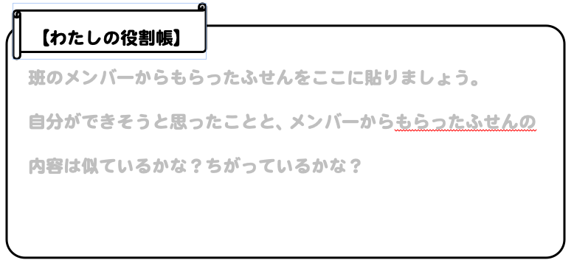

【わたしの役割帳】を作ろう
①メンバーとふせん交換をする
②メンバーが書いてくれた自分の役割のふせんを貼る
Notes:
次に【わたしの役割帳】を作っていきます。
＜クリック＞
①メンバーがしてくれそうなことを書いたふせんを交換しましょう。
＜クリック＞
②交換したらメンバーが書いてくれた自分の役割のふせんを【わたしの役割帳】に貼ります。
（ふせんの交換が終わったら）
「わたしの役割帳」が完成します。

Slide 10

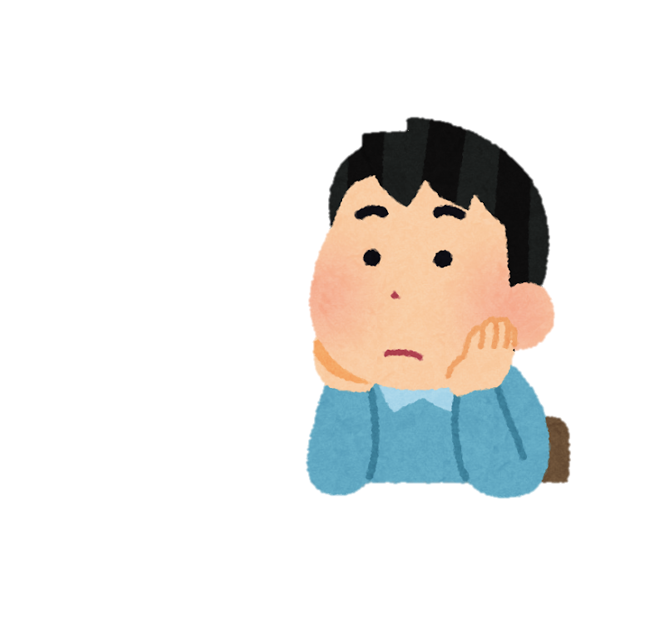
【わたしの役割帳】を眺めてみよう
・班のメンバーがイメージしたあなたの役割は自分自身がイメージした役割と似ていたかな？違っていたかな？
・眺めてみて，浮かんできた考えや今の気持ちを味わってみましょう。
Notes:
完成した「わたしの役割帳」を眺めてみましょう。
＜クリック＞
班のメンバーがイメージしたあなたの役割は自分自身がイメージした役割と似ていたか違っていか？
＜クリック＞
眺めてみて，浮かんできた考えや今の気持ちを味わいましょう。

Slide 11
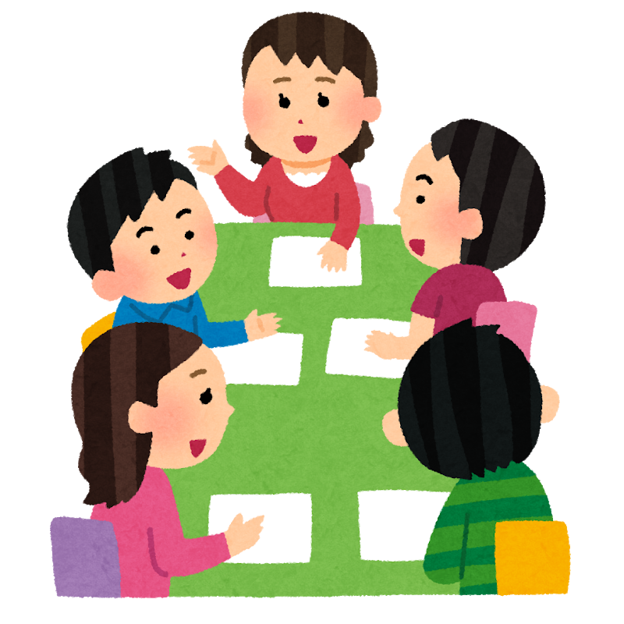
グループで交流しよう
はなこさんは「料理が得意」というイメージを持たれてるけど、はなこさんとしてはどう？
それなりにはできるかな。
※メンバーの役割帳に関して否定したり、批判したり、茶化したりしないようにしましょう。
Notes:
役割帳を眺めてみて，気づいたことや感じたことがあったと思います。メンバーがイメージした自分と、自分自身でイメージした自分の役割で同じだったところもあれば違うところもあったと思います。
「わたしの役割帳」について感じたことや気づいたことをグループで交流しましょう。
例えば「はなこさんは『料理が得意』というイメージを持たれてるけど，はなこさんとしてはどう？」などと聞いてみて，「それなりにはできるかな。」というように，メンバーのイメージを受けての自分の感じたことを話てみてください。
＜クリック＞
メンバーの役割帳に関して否定したり，批判したり，茶化したりしないようにしましょう。

Slide 12
安心
自分の役割や力を見つける
自分にも役割がある
誰かの役に立っている
ありのままを受け入れられる
Notes:
今日の授業では、キャンプのワークを通して、自分ができそうなこと、班のメンバーがしてくれそうなことをイメージしました。班のメンバーからあなたの役割をを伝えられてどんな気持ちになりましたか？
人は、「誰かの役に立っている」「自分にも役割がある」と思えることで、安心してその場所に居られるようになります。
一方、「そんなことできないよ」とか、「そんなに期待されても」とプレッシャーに感じた人もいたかもしれません。周りが思うあなたと、自分が思うあなたは違う部分があって当然です。
その違う部分を班のメンバーと交流してどうでしたか？自分に無理をしないでありのままを受け入れられることができると、私たちはその場所に居やすくなります。
これをきっかけにして、みんなには知られていない自分のことや、あなたが気づいていない自分のことなど自分のことを考えたり友達と交流してみるのも良いかもしれませんね。

